Slide 3
Relacionar êxodo rural ao processo de urbanização no Brasil.
Caracterizar a rede urbana e a hierarquia urbana brasileira.
Identiﬁcar problemas urbanos brasileiros, como a favelização, a formação de cortiços e a violência urbana.
Entender o processo de formação da megalópole brasileira.

Slide 4
Principais conceitos que você vai aprender:
Metrópoles (globais e nacionais);
Capitais regionais;
Centros regionais e sub-regionais;
Macrometrópole;
Favelas;
Cortiços;
Usucapião.

Slide 5
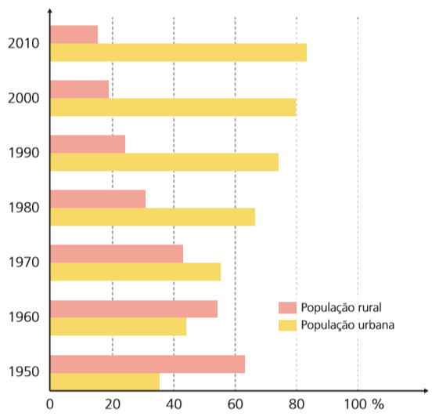
Êxodo rural e urbanização
Fonte: IBGE. Censo Demográfico 2010 e Pnad 2015.

Slide 6
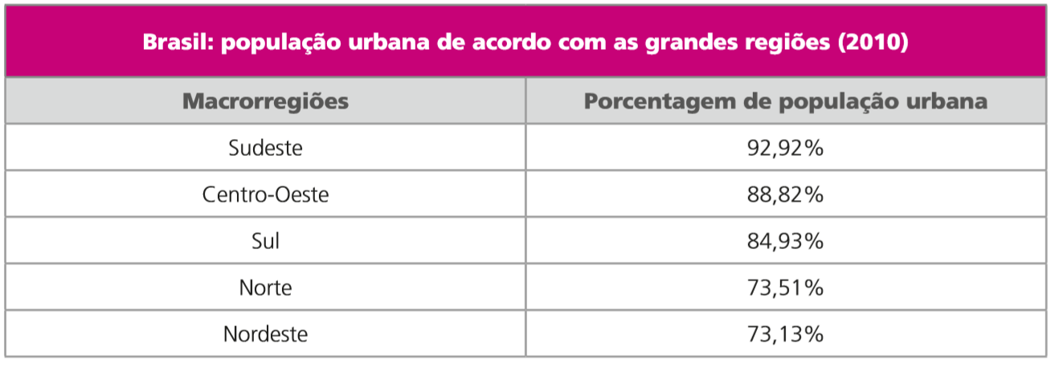
Êxodo rural e urbanização
Fonte: IBGE, 2010.

Slide 7
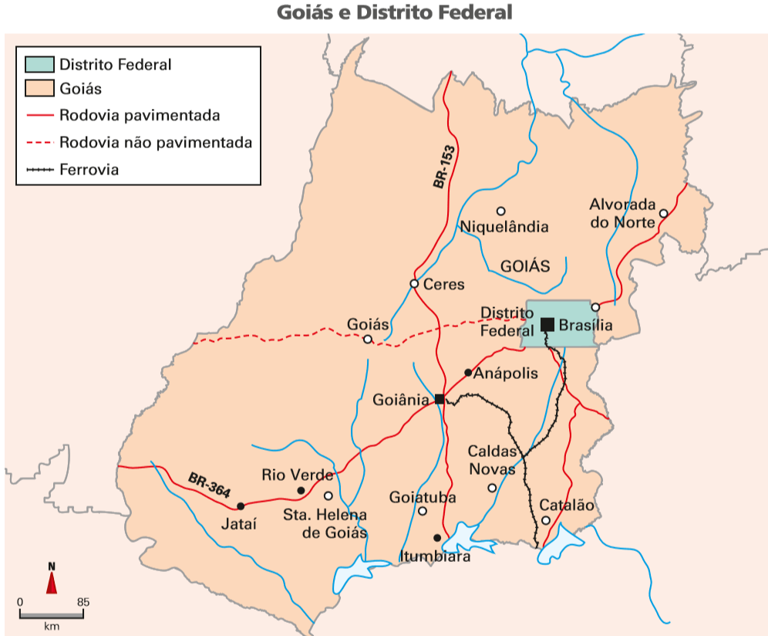
Êxodo rural e urbanização
A construção de Brasília e a abertura de estradas que ligavam a capital federal ao Sudeste e à Amazônia estimularam a urbanização do Centro-Oeste brasileiro.
IBGE. Atlas geográfico escolar. Rio de Janeiro, 2012.

Slide 8
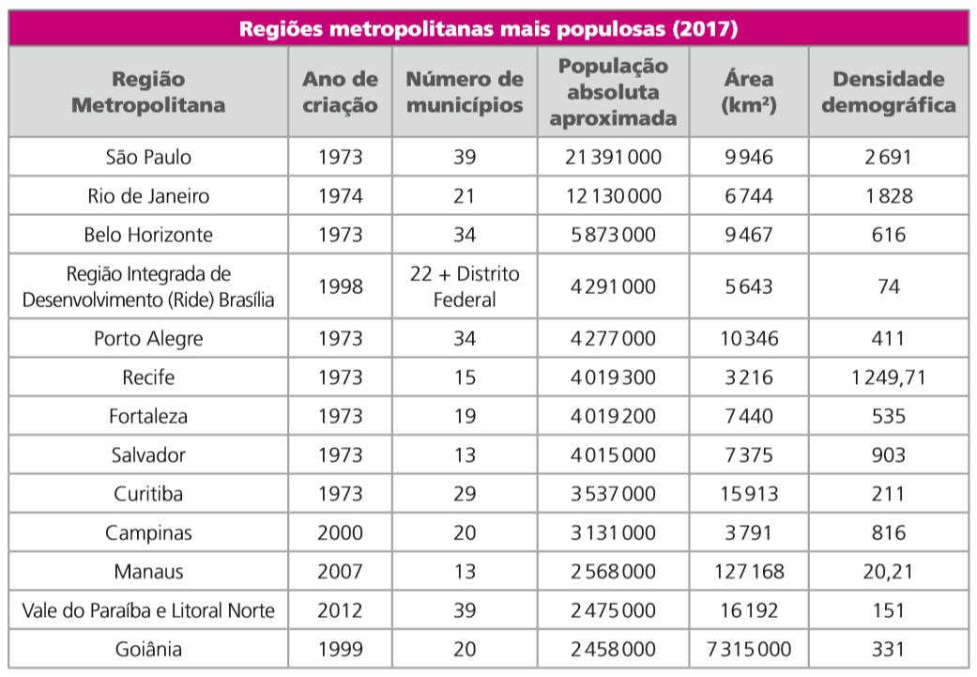
Rede urbana brasileira
Hierarquia urbana
Fonte: IBGE

Slide 9
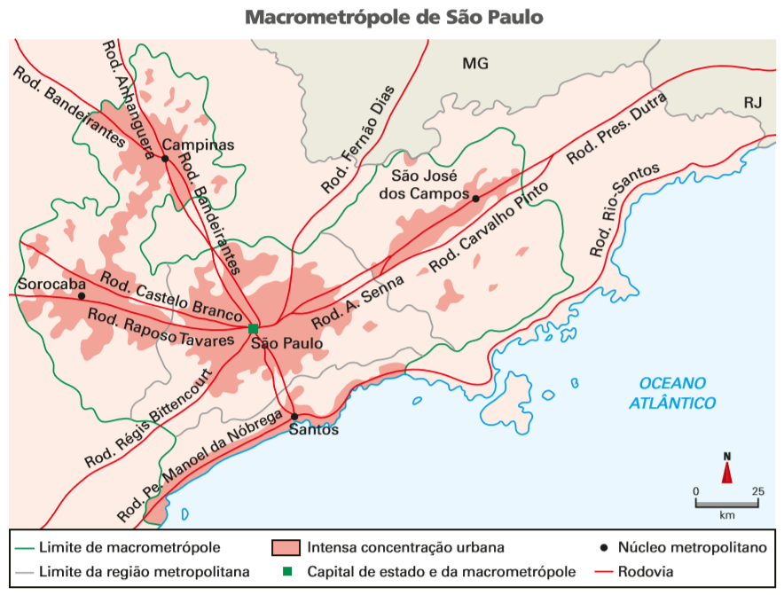
Rede urbana brasileira
Hierarquia urbana
CALDINI, Vera; ÍSOLA, Leda. Atlas geográfico Saraiva. São Paulo: Saraiva, 2013.

Slide 10
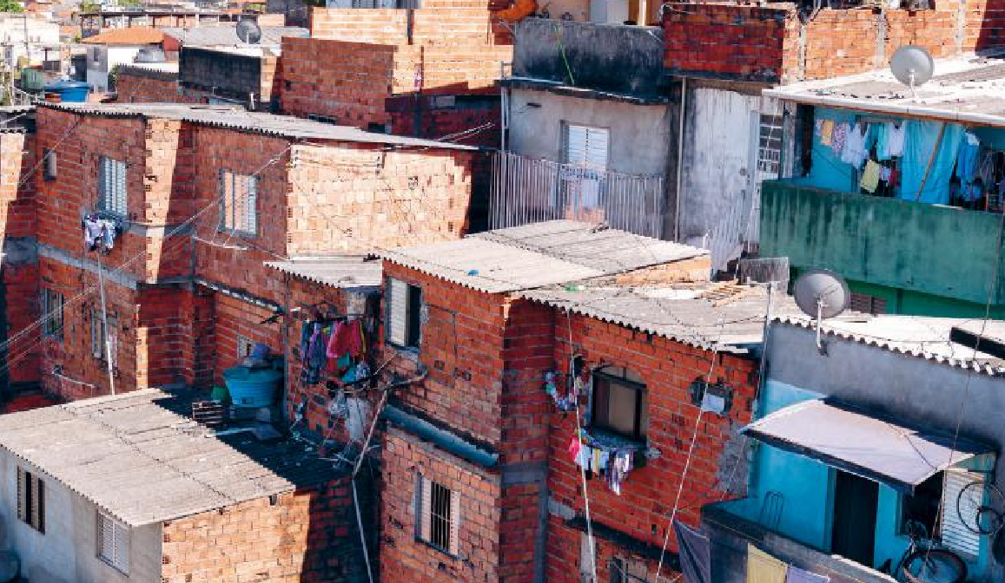
Problemas urbanos brasileiros
Formação de cortiços e favelamento
cifotart/Shutterstock

Slide 11
Problemas urbanos brasileiros
Formação de cortiços e favelamento
cifotart/Shutterstock
Nos antigos centros comerciais das grandes cidades, existem galpões e prédios que foram abandonados pelas populações de média e alta renda, à medida que o espaço urbano sofria deterioração, com o aumento dos níveis de poluição e criminalidade.

Slide 12
Problemas urbanos brasileiros
Formação de cortiços e favelamento
cifotart/Shutterstock
Essas edificações são ocupadas por grande número de famílias pobres que alugam ou ocupam cômodos para se estabelecerem em áreas mais próximas de seus locais de trabalho, dando origem a moradias coletivas conhecidas como cortiços.

Slide 13
Problemas urbanos brasileiros
Formação de cortiços e favelamento
cifotart/Shutterstock
O favelamento, por sua vez, também é um retrato da exclusão espacial nas cidades. Morros, margens de rodovias, marquises ou viadutos são regiões ocupadas, constituindo áreas que oferecem grande risco às populações e cuja ocupação acaba agredindo o meio ambiente.

Slide 14
Problemas urbanos brasileiros
Formação de cortiços e favelamento
cifotart/Shutterstock
A violência urbana tem muitas faces e dá origem a um perverso círculo vicioso. Crianças, adolescentes, jovens, chefes de família, pessoas que não têm como se manter e manter a família podem enxergar na criminalidade uma forma de ascensão social. Outro foco importante da violência urbana é o tráfi co de drogas.

Slide 15
Rede urbana e região metropolitana
À medida que se desenvolvem, as cidades passam a estabelecer fluxos sociais, econômicos, políticos e culturais entre si. A cidade assume o papel de centro de determinada região, exercendo a função de centro polarizador das atividades socioeconômicas.

Slide 16
Rede urbana e região metropolitana
À medida que se desenvolvem, as cidades passam a estabelecer fluxos sociais, econômicos, políticos e culturais entre si. A cidade assume o papel de centro de determinada região, exercendo a função de centro polarizador das atividades socioeconômicas.
Forma-se, assim, um conjunto de cidades interligadas por fluxos de ideias, informações, pessoas, serviços, etc., denominado rede urbana, cuja análise permite identificar as cidades de acordo com a sua função predominante (turística, religiosa, industrial, etc.) e categorias dimensionais estabelecidas por uma hierarquia urbana (megalópole, cidade global, metrópole nacional, metrópole regional, etc.).

Slide 17
Rede urbana e região metropolitana
À medida que se desenvolvem, as cidades passam a estabelecer fluxos sociais, econômicos, políticos e culturais entre si. A cidade assume o papel de centro de determinada região, exercendo a função de centro polarizador das atividades socioeconômicas.
O crescimento urbano acentuado forma áreas conurbadas, denominadas regiões metropolitanas.
Com o acelerado crescimento urbano em curso, foram definidas as primeiras regiões metropolitanas no Brasil, em junho de 1973.

Slide 18
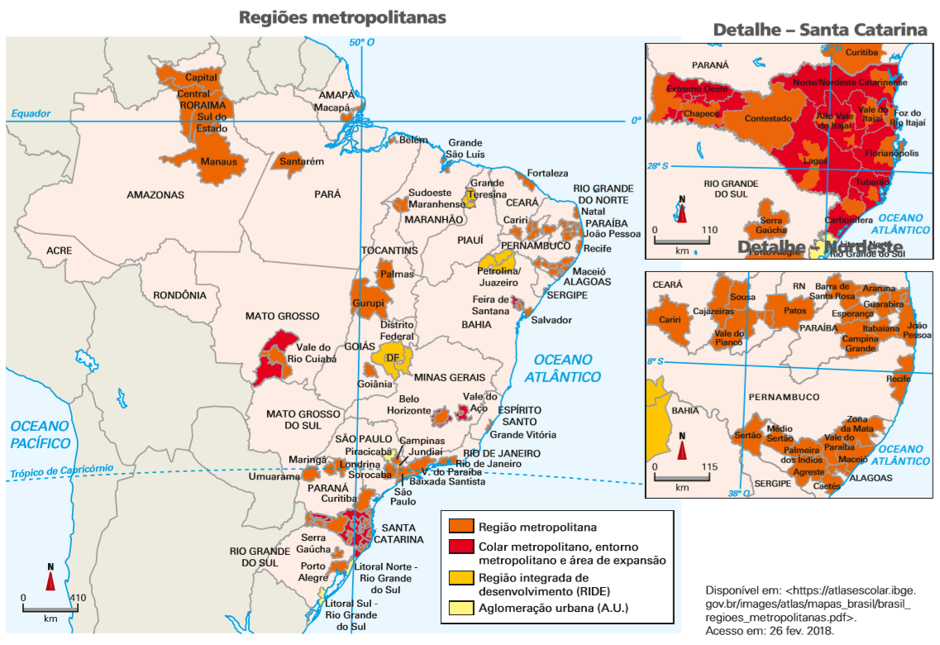
Rede urbana e região metropolitana

Slide 19
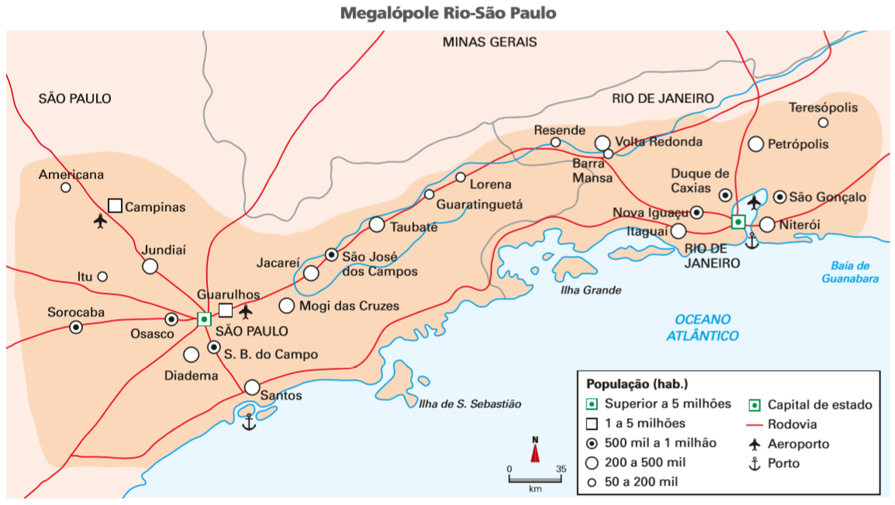
Uma megalópole brasileira?
CALDINI, Vera; ÍSOLA, Leda. Atlas geográfico Saraiva. São Paulo: Saraiva, 2013. p. 65.

Slide 20
A metropolização regional
Metrópoles nacionais
Metrópoles regionais

Slide 21
A metropolização regional
Metrópoles nacionais
Metrópoles regionais
As metrópoles de São Paulo e do Rio de Janeiro exercem influência sobre todo o território nacional pelo elevado grau de sofisticação de seus sistemas produtivos, de comunicações, transportes e serviços.
Nessas duas cidades estão as sedes de grandes grupos econômicos e financeiros que atuam no país, funcionando como os grandes comandantes do processo produtivo nacional.

Slide 22
A metropolização regional
Metrópoles nacionais
Metrópoles regionais
As metrópoles de São Paulo e do Rio de Janeiro exercem influência sobre todo o território nacional pelo elevado grau de sofisticação de seus sistemas produtivos, de comunicações, transportes e serviços.
Nessas duas cidades estão as sedes de grandes grupos econômicos e financeiros que atuam no país, funcionando como os grandes comandantes do processo produtivo nacional.
Atualmente, a metrópole de Belo Horizonte tem se destacado por sua influência não só na região Sudeste.
A partir de 1970, as principais metrópoles regionais do Sul do país (Curitiba e Porto Alegre) têm aumentado sua influência sobre a Amazônia e o Centro-Oeste, especialmente por causa dos investimentos realizados por agricultores gaúchos, paranaenses e catarinenses nos estados de Mato Grosso, Mato Grosso do Sul, Pará e Rondônia.

